Slide 1

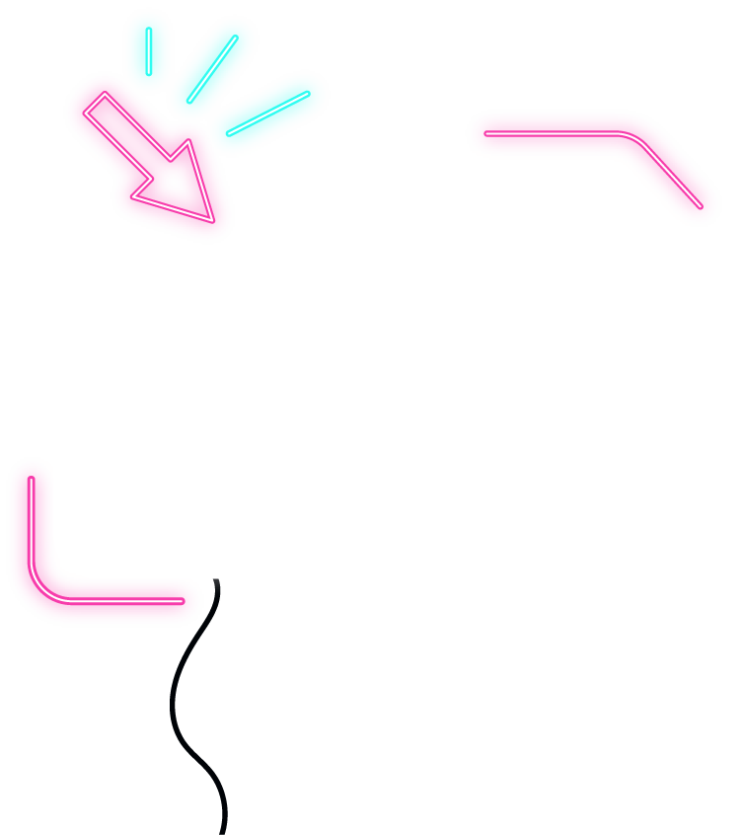




Patrones de
Diseño

Slide 2

Introduccion

Slide 3


01
Abstract Factory

Slide 4
El Abstract Factory como su nombre lo indica, es una fábrica que crea objetos de una misma familia, se utiliza cuando se deben manejar varias familias en una misma aplicación. Además, que el cliente solo interactúa con las interfaces sin conocer las clases en concreto.
¿En qué consiste?

Slide 5
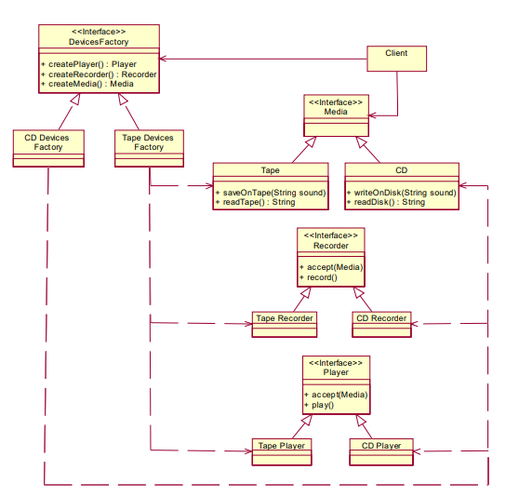
Ejemplo de implementación del Abstract Factory

Slide 6
Ventajas
Desventajas
Abstract Factory
Facilita el cambio de familia de productos. Ya que la encargada de la familia de productos es la clase concrete y esta solo aparece una vez en el código.
Es complicado agregar nuevos productos, ya que afecta a la interfaz y por ende a las subclases.
Permite que la aplicación pueda usar varios productos a la vez siempre y cuando sean de la misma familia.

Slide 7

02
Flyweight

Slide 8

¿Que funcion tiene?

Slide 9
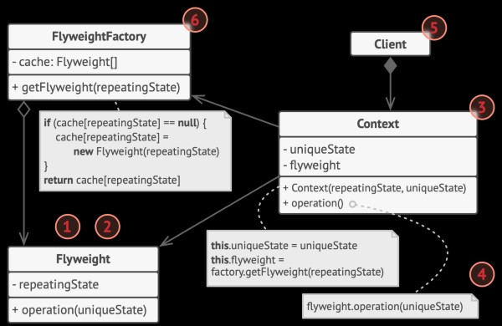
Estructura

Slide 10


Ventaja
Desventaja
Desventaja
Ahorro en el uso de memoria RAm.
El código se puede volver un poco complicado.
Si la RAM tiene cambios por ciclo de CPU los pedidos de información se realizan cada vez que se invoque un metodo Flyweight.

Slide 11

Ejemplo de la implementación

Slide 12


03
Memento

Slide 13
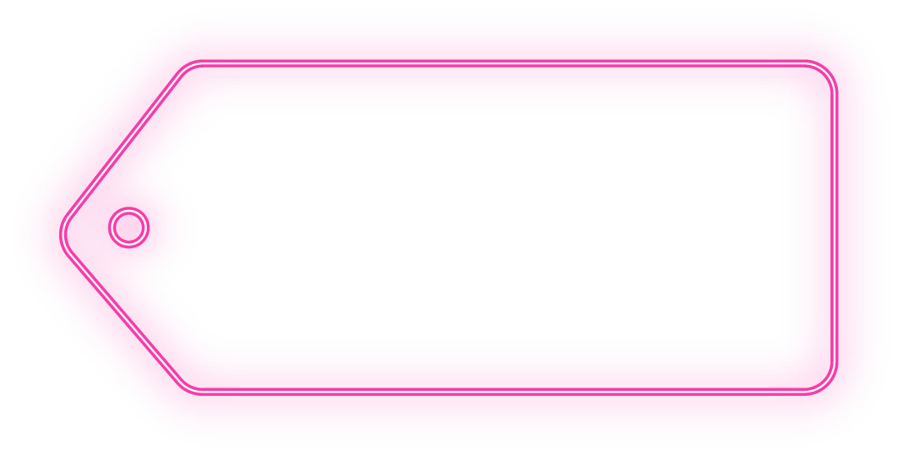
¿Cual es su función?

Slide 14

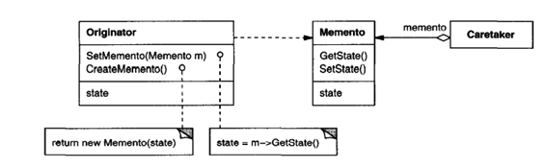
Patrón Memento

Slide 15

Desventajas
Ventajas
Conservación de los límites de la encapsulación.
La recuperación adecuada de un objeto en caso de daños o errores.
Costoso.
Dificultad de implementación.

Slide 16
Ejemplo de la implementación

Slide 17
Conclusiones

Slide 18


